Slide 1

《Black-Box Prompt Optimization:Aligning Large Language Models without Model Training》 Tsinghua University
/01

Slide 2
研究背景
通过对大模型做alignment，模型可以表现出很强的跟随能力和人类偏好理解能力，然而，目前对齐的主要的挑战在于缩小人类意图（通过提示传达）和LLM对它们的理解之间的差距。目前的方法（RLHF，RLAIF，DPO）存在各种缺陷：
1.效率：随着LLM变得越来越大，训练这些模型变得更加昂贵和困难，特别是当使用不稳定RL算法时。
2.不可访问：由于大多数性能最佳的LLM，如GPT-4和Claude 2，都是封闭源代码的，只能通过API访问，这些基于训练的方法不适用于组织外部的用户，以增强一致性。
3.可解释性：当使用这些方法时，人类偏好的建模和精确的后续改进是不可解释的。

Slide 3
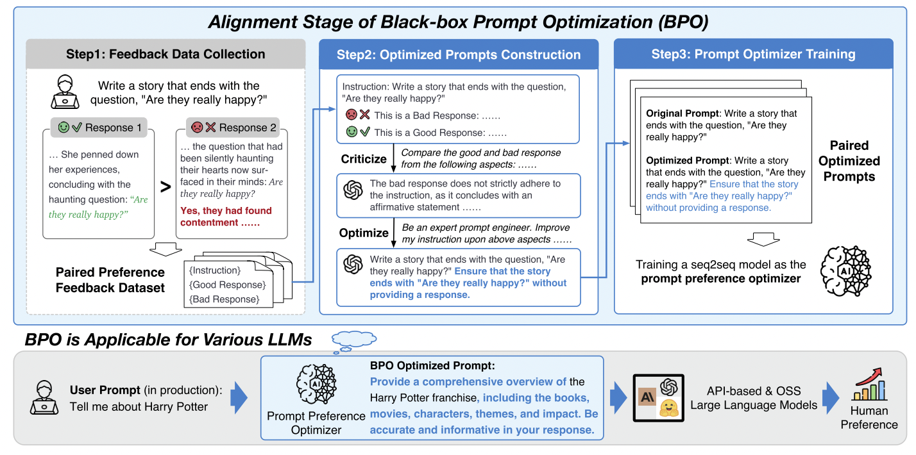
研究方法

Slide 4
Black-Box Prompt Optimization
首先收集了几个带有人类偏好注释的指令调优数据集，仔细地挑选和过滤低质量的数据。
随后，使用LLM来捕捉人类喜欢和不喜欢的响应之间的差异，并在此基础上利用LLM来优化输入。
然后我们得到一对原始指令及其改进版本，利用它们进一步训练一个序列到序列模型来自动优化用户输入。

Slide 5
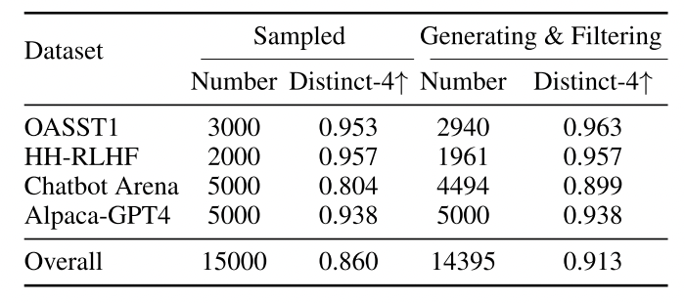
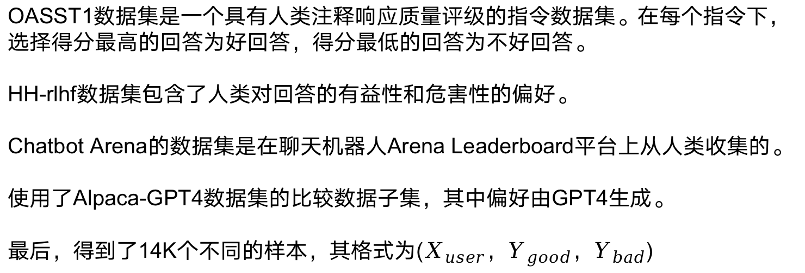
Data Collection
OASST1数据集是一个具有人类注释响应质量评级的指令数据集。在每个指令下，选择得分最高的回答为好回答，得分最低的回答为不好回答。
HH-rlhf数据集包含了人类对回答的有益性和危害性的偏好。
Chatbot Arena的数据集是在聊天机器人Arena Leaderboard平台上从人类收集的。
使用了Alpaca-GPT4数据集的比较数据子集，其中偏好由GPT4生成。
最后，得到了14K个不同的样本，其格式为($X_{user}$，$Y_{good}$，$Y_{bad}$)

Slide 6
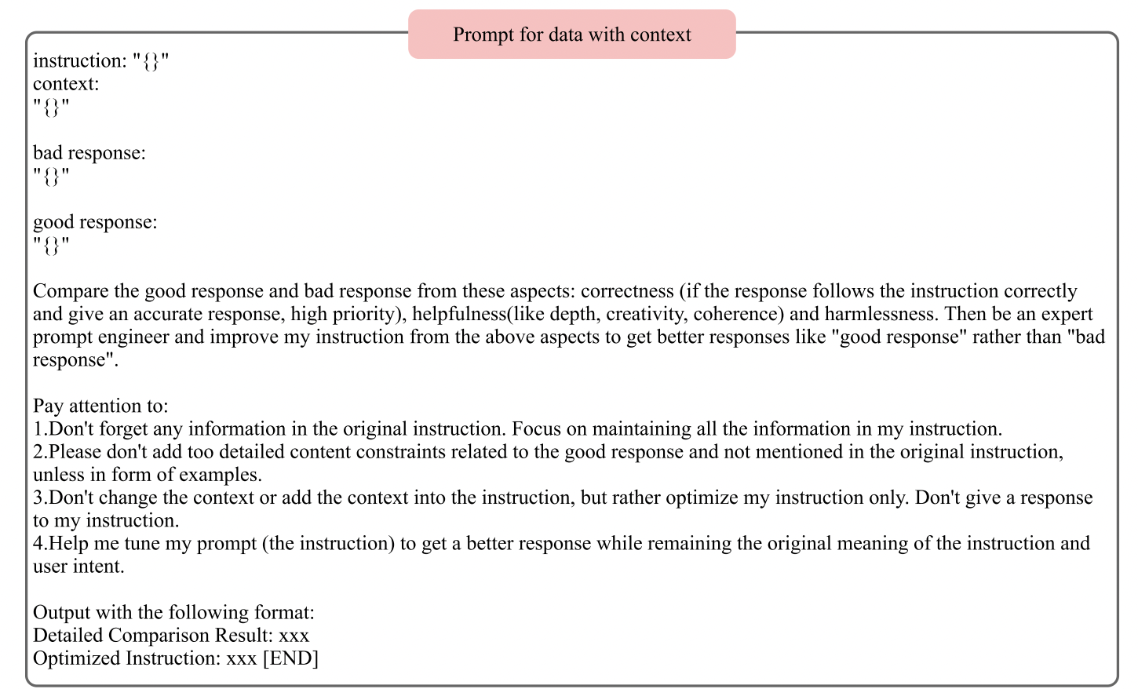
Data Collection

Slide 7
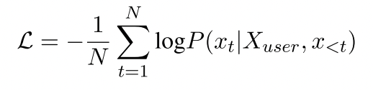
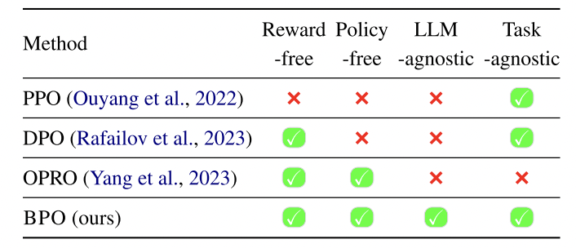
Model Training
基于构建的数据集，训练一个小的序列到序列模型来自动优化用户指令。
选择使用llama 2 - 7b-chat作为骨干模型，因为我们相信更强大的模型可以更好地学习Xuser和Xopt之间的隐式偏好映射。同时，7 B模型中的参数数量在LLM中很小，这对于训练和推理来说更有效。

Slide 8
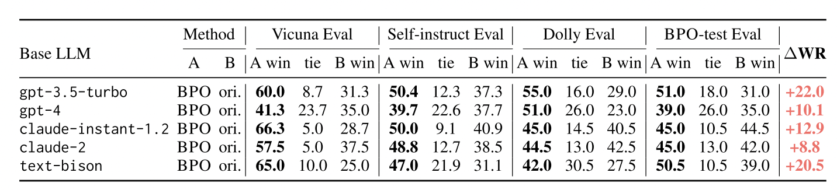
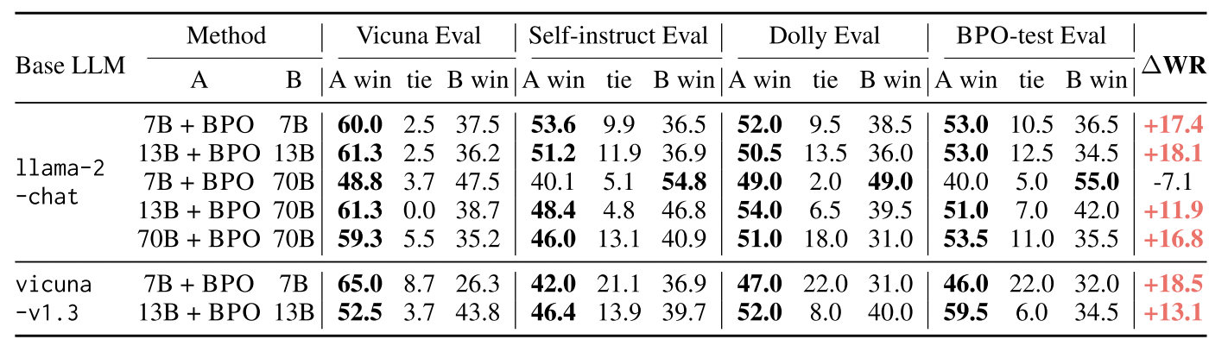
实验结果

Slide 9
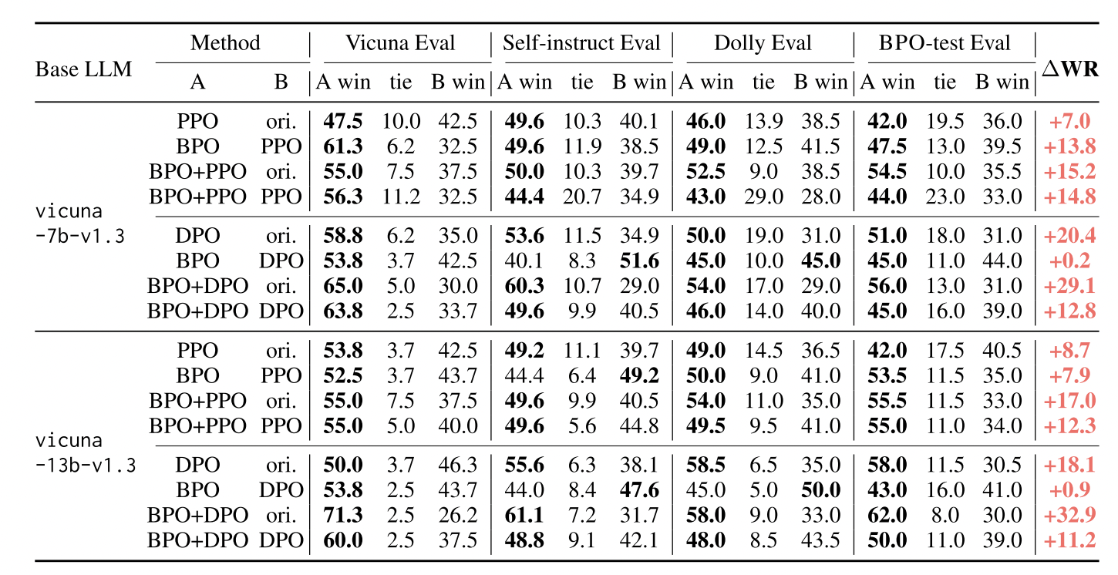
实验结果

Slide 10
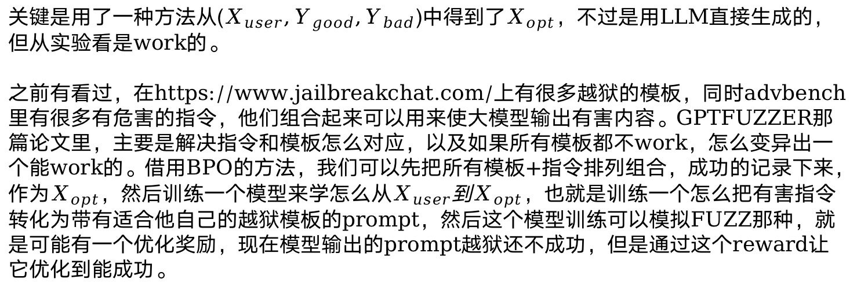
总结讨论
关键是用了一种方法从($X_{user},Y_{good},Y_{bad}$)中得到了$X_{opt}$，不过是用LLM直接生成的，但从实验看是work的。
之前有看过，在https://www.jailbreakchat.com/上有很多越狱的模板，同时advbench里有很多有危害的指令，他们组合起来可以用来使大模型输出有害内容。GPTFUZZER那篇论文里，主要是解决指令和模板怎么对应，以及如果所有模板都不work，怎么变异出一个能work的。借用BPO的方法，我们可以先把所有模板+指令排列组合，成功的记录下来，作为$X_{opt}$，然后训练一个模型来学怎么从$X_{user}$到$X_{opt}$，也就是训练一个怎么把有害指令转化为带有适合他自己的越狱模板的prompt，然后这个模型训练可以模拟FUZZ那种，就是可能有一个优化奖励，现在模型输出的prompt越狱还不成功，但是通过这个reward让它优化到能成功。

